Slide 1
ჩაანაცვლე ბულინგი მეგობრობით
პროექტის ხელმძღვანელი: ნათია აბურჯანია
11.04.2019.

Slide 2
ბულინგი
,,მოექეცი სხვას ისე როგორც გინდა, რომ მოგექცნენ შენ“

Slide 3
ძირითადი ბულინგის დაყოფა ხდება ოთხ ტიპად: 1. ფიზიკური ბულინგი 2. ფარული ბულინგი 3. ვერბალური ბულინგი 4. კიბერ-ბულინგი

Slide 4
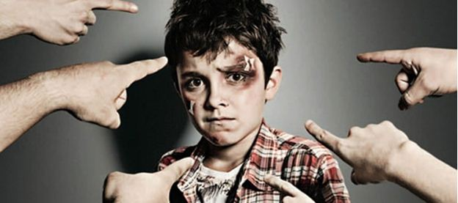
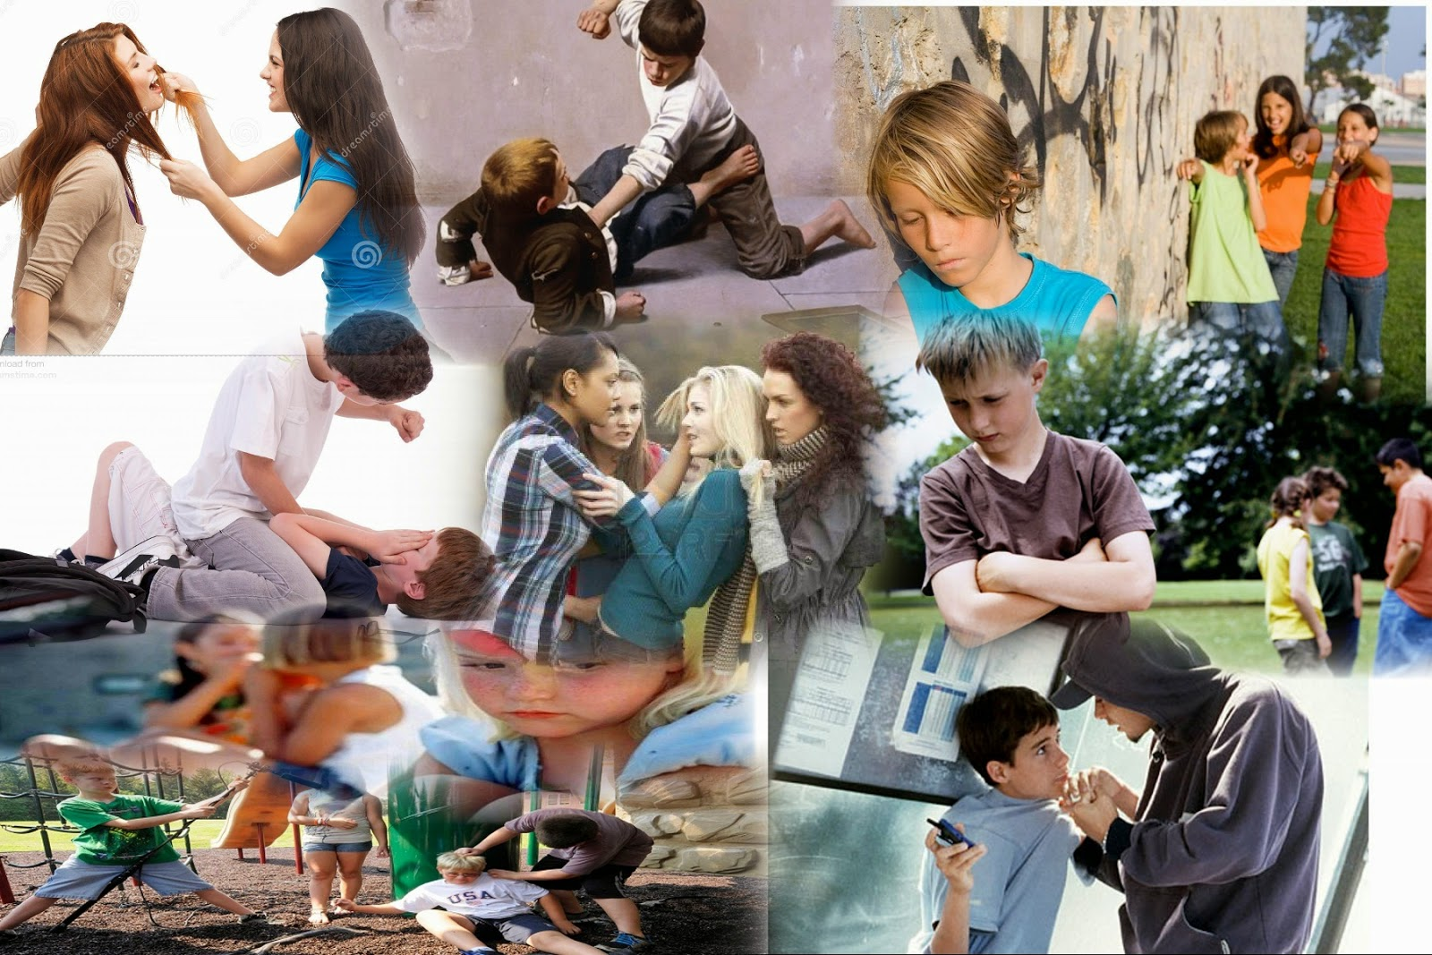
ფიზიკური ბულინგი

Slide 5
ფიზიკური ბულინგი
ბულინგის ყველაზე ძალადობრივი ფორმაა, რომელიც გულისხმობს ფიზიკური ზიანის მიყენებას ან მის მცდელობას. მისი ფორმებია: ჩხუბი, თმის მოქაჩვა, პირადი ნივთების დაზიანება და სხვა.

Slide 6
ფარული ბულინგი ეს არის მორალური და ემოციური ძალადობის ფორმა, რომელიც პირადპირ არ არის მიმართული ობიექტისადმი. მაგ: ტყულები, ჭორების გავრცელება, სხვა მოსწავლეებთან დამცირება, მოსწავლის სოციალურ იზოლაციაში მოქცევა და სხვა.

Slide 7
ვერბალური ბულინგი
არის ბულინგის ყველაზე გავრცელებული ფორმა. ამ შემთხვევაში მოსწავლის დამცირებას და მასზე ძალადობას აქვს ვერბალური ხასიათი. მისი ფორმებია: დაცინვა, შეურაცყოფა, ღირსების შელახვა და დაშინება.

Slide 8
კიბერ-ბულინგი განსხვავდება ბულინგის სხვა ფორმებისაგან. მაგ: დამამცირებელი სახელების შერქმევას, თავდასხმასა და შანტაჟის სერიოზულ სახეებს.

Slide 9
ვინაიდან ბულინგი ხორციელდება ძირითადად მოზარდობის პერიოდში ანუ სასკოლო პერიოდში, აუცილებელია სკოლამ მიიღოს გარკვეული ზომები მის აღმოსაფხვრელად. თავდაპირველად სკოლამ უნდა აღიაროს აღნიშნული პრობლემის არსებობა. მიზნის მისაღწევად სასურველი და ამავე დროს აუცილებელია სკოლის თანამშრომლებს გვერდით დაუდგნენ ბავშვები და მათი მშობლებიც. პირველად უნდა დადგინდეს პრობლემის მასშტაბი. ეს შეიძლება განხორციელდეს მოსწავლეების, მასწავლებლების და მშობლების...

Slide 10
იყავი აქტიური და აღმოფხარი შენს გარშემო ბულინგი!
უთხარი არა ბულინგს!

Slide 11
გმადლობთ ყურადღებისათვის

